Slide 1
Gestión Integral de Cuencas desde una perspectiva de aprovechamiento sustentable
Especialidad: Municipal y Urbanística
Mtro. Fernando González Cáñez
Palacio de Minería de la Ciudad de México

Slide 2
Plan de Presentación
1.- Contexto
2.- Metodología
3.- Aplicación al Sistema Cutzamala
4.- Conclusiones

Slide 3
Los retos de las grandes metrópolis
MOVILIDAD
ENERGIA
AGUA

Slide 4
1.-Introducción
Desde 1970 se ha intensificado de manera geométrica la sobre explotación del acuífero.
La calidad del agua subterránea registra niveles de degradación muy acelerados.
No se sabe cuál es la vida útil remanente del acuífero.
Ingeniería mexicana trabaja en determinar, los escenarios de aprovechamiento del acuífero.
Se produce la mitad del agua con el doble de pozos al triple de la profundidad.
Acuífero V de M
Recarga 23 m³/s
Riego agrícola
11 m³/s
Uso público urbano
44 m³/s
El estrés hídrico. Disponibilidad media natural de 101 m³/hab/año.

Slide 5
1.-Introducción
 | Fuentes de abastecimiento para la ZMVM | Caudal total m³/s | Caudal DF m³/s | Caudal Edo Mex. m³/s | Porcentaje
 | Total | 64.4 | 29.8 | 34.6 | 100.0%
Fuentes internas | Acuífero Valle de México | 44.0 | 17.3 | 26.7 | 70%
 | Escurrimientos superficiales | 1.4 | 1.0 | 0.4
Fuentes Externas | Sistema Cutzamala | 14.2 | 8.4 | 5.8 | 30%
 | Sistema Lerma | 4.8 | 3.1 | 1.7

Slide 6
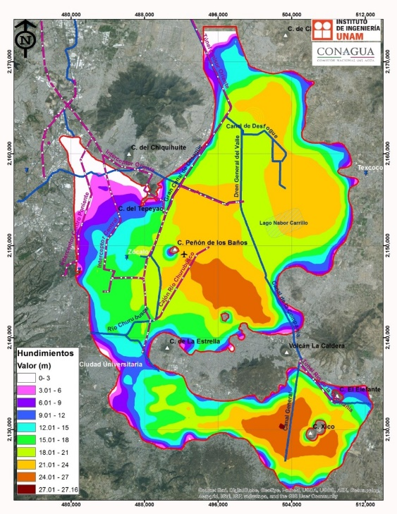
1.-Introducción
2030
Pronósticos tendenciales de hundimiento del Valle de México (subsidencia) a causa de la sobreexplotación de acuíferos

Slide 7
Introducción
Nuevo paradigma
Se busca un uso más intensivo de los recursos naturales disponibles.
Sin afectar la sustentabilidad.
Mediante la conservación y reforzamiento de las capacidades de ingeniería.
Y gestión para la seguridad hídrica y desarrollo de todos los habitantes.

Slide 8
2.-Metodología
La disponibilidad sustentable es la principal métrica en un modelo de gestión inducida del uso intensivo de recursos hídricos.
¿Cuánta agua disponible hay en un ciclo estacional completo?.
¿Cuándo contamos con disponibilidad de agua?.
¿En dónde encontramos el agua disponible?
¿ En dónde la necesitamos?.
¿Para qué podemos usar el agua disponible?

Slide 9
2.-Metodología
Se divide en tres fases:
Fase I: Diagnóstico
Fase II: Formulación del Plan de Manejo Integral
Fase III: Programa de implementación

Slide 10
2.-Metodología
Matriz Ejes Temáticos – Temas Transversales
 | Agua | Suelo | Bosque | Energía
Aspectos Legales
Uso del agua en las subcuencas
Panorama Socioeconómico y de comunicación
Medio Biofísico
Aspectos Hidroagrícolas en distritos y unidades de riego
Aspectos económicos y financieros
Calidad de Agua en las subcuencas
Infraestructura
 | Territorio/Autoridades Sectoriales
Diagnóstico
Análisis
Síntesis
Medición y Monitoreo
Políticas
Metas
Acciones
Recursos económicos

Slide 11
3.-Aplicación al Sistema Cutzamala
Detener la degradación paulatina pero inminente del Sistema Cutzamala, es una de las más altas prioridades para garantizar la seguridad hídrica del Valle de México

Slide 12
Legislaturas

Slide 13
Estructuración del programa de manejo integral
Pilares del Programa
Reforma institucional
Mantenimiento y modernización de la infraestructura
Mejoramiento y seguridad del servicio
Innovación y desarrollo tecnológico
Mejoramiento ambiental
Notes:
El entrecomillado es nuestro?

Slide 14
4.-Estructuración del programa de manejo integral
Componentes a desarrollar
Infraestructura
Irrigación
Agua potable y saneamiento
Económico, financiero e institucional
Conservación de agua, suelo y medio ambiente
Notes:
El entrecomillado es nuestro?

Slide 15
5.-Conclusiones
Uso intensivo de recursos requiere instrumentos de gestión.
Propuesta: transitar de la gestión de los escurrimientos a gestión integral de recursos naturales.
Reto de las Metrópolis es: Detener la degradación de la capacidad instalada en infraestructura.
Existe viabilidad para optimizar el Sistema Cutzamala favoreciendo a todos los usuarios incluso, a los habitantes de las cuencas tributarias.
Estamos a tiempo de tomar las medidas necesarias para conservar y modernizar la capacidad de captar, conducir, potabilizar y transportar el agua para los mexicanos en cualquier parte del territorio.
Notes:
El entrecomillado es nuestro?

Slide 16
Gracias
ING. FERNANDO GONZÁLEZ CÁÑEZ

